Slide 1
Titan
Autor: Šimon Novák , 4.B
Datum vypracování: 23.4.2012

Slide 2
Obecná charakteristika prvku

Slide 3
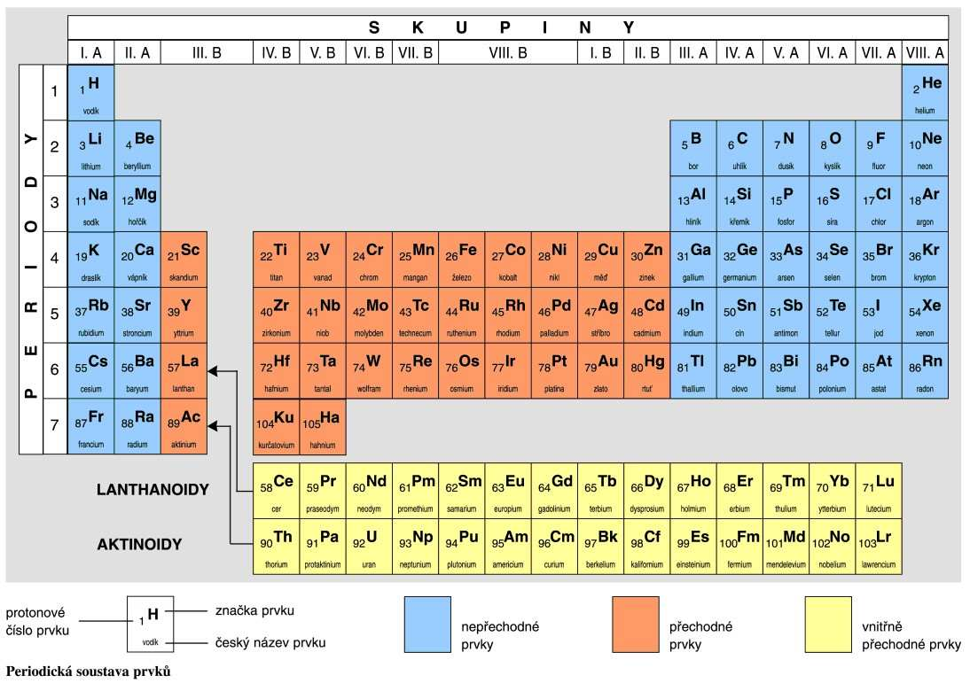
Poloha v periodické tabulce prvků
4. perioda
IV.B skupina

Slide 4
Značka: Ti
Latinský název: Titanium
Zařazení: přechodné prvky
Úplná elektronová konfigurace: 1s² 2s² 2p⁶ 3s² 3p⁶ 4s² 3d²
Elektronová konfigurace: [Ar] 3d² 4s²
Oxidační čísla: +III,+IV, +II
Pouze několik sloučenin - oxid titanatý TiO₂ a nestabilní halogenidyTiCl₂, TiBr₂, TiI₂
Sloučeniny Ti^{III} jsou silnými redukčními činidly a působením vzdušného O2 rychle přecházejí na Ti^{IV}
Sloučeniny Ti^{IV} jsou neomezeně stálé

Slide 5
Výskyt

Slide 6
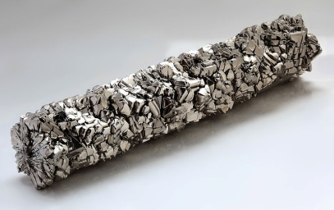
7. nejrozšířenější prvek v zemské kůře (0,61%)
Přírodní titan je směsí pěti stabilních izotopů – nejrozšířenější ⁴⁸Ti (73,8%)
Jadernými reakcemi bylo připraveno 13 radioaktivních izotopů
Ryzí titan lze v přírodě najít velmi vzácně – poprvé nalezen v roce 1991 společně s ryzím cínem, olovem a mědí ve východním Jakutsku v Rusku (o rozměrech 1,2 × 0,8mm)
Z minerálů má největší obsah titanu TiN osbornit (77,37% Ti), dále TiO hongquiit (74,95% Ti)
Celkem bylo mineralogicky popsáno více než 400 nerostů s obsahem titanu -např. tistarit Ti₂O₃, geikielit MgTiO₃, srilankit (Ti,Zr)O₂, pyrofanit MnTiO₃, tausonit SrTiO₃nebo loparit (Ce,La,Na,Ca,Sr)(Ti,Nb)O₃
Mezi nejdůležitější rudy titanu patří TiO₂ (oxid titaničitý) ve třech různých modifikacích – rutil (nejobvyklejší), anatas, brookit.
Sloučenina oxidů titanu a železa také tvoří samostatný materiál - FeTiO₃ ilmenit
Dále můžeme titan naleznout v perowskitu (titaničitanu vápenatém - CaTiO₃), křemičitanu titanylo-vápenatém( CaTiO[SiO₄]) a titanitu (sphenu)
TiO₂ bývá často sloučen se vzácnými zeminami.
V malých množstvích je velice rozšířený – každá orná půda obsahuje určitá množství titanu (průměrně více než 0,5%)
Krystaly kovového titanu
Notes:
Obrázky osbornitu, hongquiitu a ostatních minerálů jsem bohužel nenašel.

Slide 7
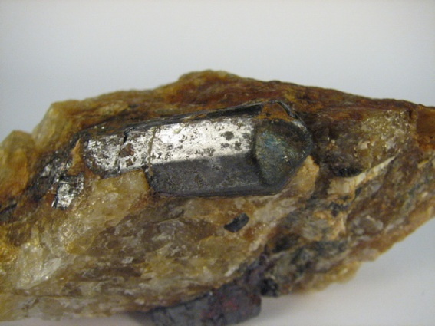
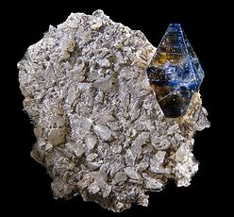
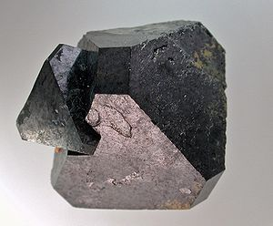
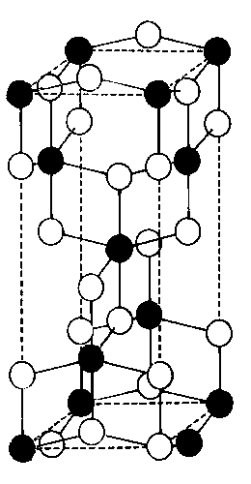
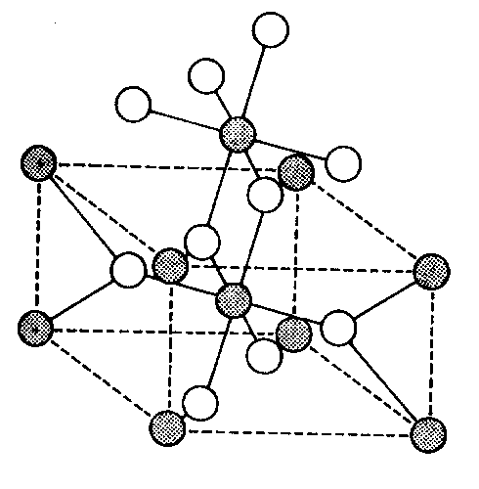
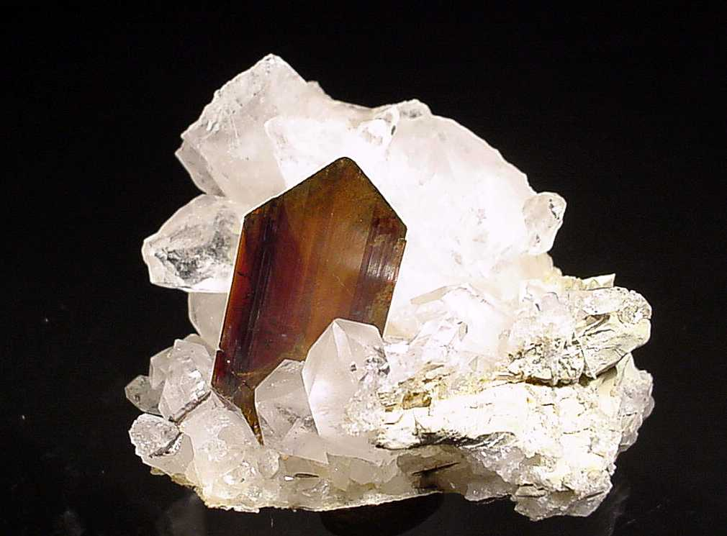
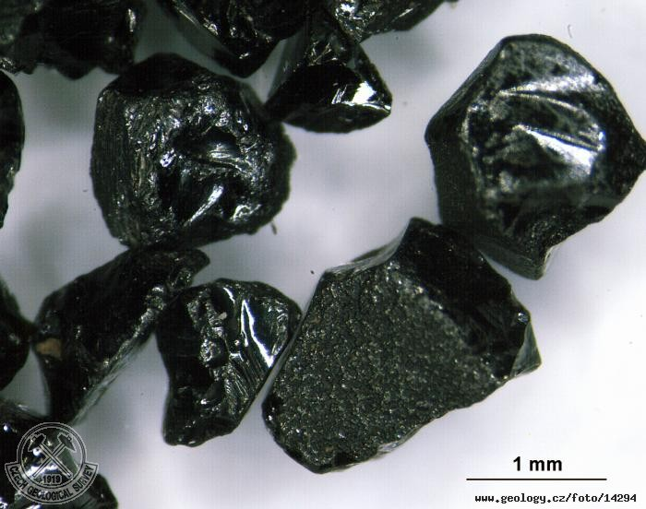
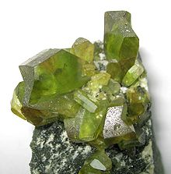
Rutil
Anatas
Perowskit
Ilmenit
Titanit
Brookit

Slide 8
Obecné fyzikální vlastnosti

Slide 9
Protonové číslo: 22
Relativní atomová hmotnost: 47,88
Teplota tání: 1668 ºC
Teplota varu: 3287 ºC
Hustota: 4,5 g cm⁻³
Hustota při teplotě tání : 4,11 g cm⁻³
Elektronegativita: 1,54
Tepelná vodivost: 21,9 W m⁻¹ K⁻¹
Elektrická vodivost: 2,6.10⁶
Tvrdost podle Mohse: 6
tvrdost podle Vickerse: 960 MPa
tvrdost podle Brinella: 716 MPa

Slide 10
Titan je v kompaktním stavu kov
Dobrý vodič tepla a elektřiny
Vzhledem se podobá oceli - šedý až stříbřitě bílý
Za chladu obyčejně tvrdý a křehký, kujný jen v červeném žáru (v proudu kyslíku za značného vývoje tepla na oxid titaničitý)
Ve zcela čistém stavu je i za chladu do značné míry tažný
Vyznačuje se velkou chemickou stálostí – je netečný k působení vody a atmosferických plynů, odolává působení většiny běžných minerálních kyselin i roztoků alkalických hydroxidů
Volně se rozpouští v horké zředěné HCl (za vzniku fialového chloridu titanitého), HNO₃ ho naopak pasivuje
Jeho neúčinnějším rozpouštědlem je HF a její směsi s minerálními kyselinami
Za zvýšených teplot titan reaguje s většinou nekovů např. vodíkem, kyslíkem, dusíkem (nad 800 ºC za vzniku nitridu TiN), uhlíkem, borem,křemíkem, sírou a halogeny (s Cl při teplotě málo nad 300 ºC, s fluorem již při 150 ºC) – tvoří s nimi sloučeniny, z nichž některé vynikají stálostí k chemickým činidlům (TiN, TiC; silicidy Ti₂Si, TiSi₂ – v podobě šedých krystalků)

Slide 11
Příprava v chemické laboratoři a výroba

Slide 12
Historie
V roce 1910 byl poprvé Hunterem vytvořen téměř čistý titan zahříváním chloridu titaničitého s kovovýmsodíkem v čisté láhvi – TiCl₄ + 4Na → 4NaCl + Ti
V roce 1921 však Billy namítl, že je vhodnější reakce chloridu titaničitého s hydridem sodným - TiCl₄ + 4NaH → 4NaCl + Ti + 2H_{2.} Zahříváním ve vakuu na 800 ºC se kov zbaví absorbovaného vodíku
V roce 1925 byl holandskými chemiky A. E. van Artkelem a H. Boeurem vymyšlen zcela nový způsob výroby čistých kovů - metodou žhavého vlákna. K výrobě zvlášť čistého titanu se tento způsob dodnes používá.
Princip metody žhavého vlákna - Do nádobky z těžko tavitelného pyrenového skla se vsune nečistý kov v prášku a vyčerpá se vzduch. Do nádobky jsou zataveny dvě wolframové elektrody s wolframovým vláknem. Vlivem el. proudu se wolframové vlákno rozžhaví do běla a dosáhne teploty 1800 °C. Tvoří se plynný jodid příslušného kovu (v našem případě titanu) a jeho páry se ve styku s se žhavým vláknem rozkládají za vyloučení čistého kovu, který se usazuje na vlákně. Tímto způsobem lze připravit kov vysoké čistoty, takže můžeme stanovit jeho poměrnou atomovou hmotnost, hustotu, bod tání a varu, magnetické, chemické a další vlastnosti. Hutníci používají k přípravě čistých kovů jinou moderní metodu, elektronové přetavování kovů. Při něm proud elektronů zahřívá úzký proužek surového kovu ve formě tyčinky, která se zvolna posunuje, na teplotu několika tisíc stupňů. Dochází tak k účinnému rozdělování a odstraňování příměsí a nečistot, zejména plynů a uhlíku, takže se dosahuje čistoty kovu až 99,99 %. (JIRKOVSKÝ, 1986)
Roku 1956 připravil R.Swarz technicky čistý titan tím, že převedl oxid titaničitý v proudu H₂S a CS₂ při cca 1000 °C v sulfid a ten redukoval zahříváním s kovovým hořčíkem za použití argonu jako ochranného plynu.
V dnešní je době je nejpoužívanější metoda Krollova. (viz. výroba)

Slide 13
Příprava
V chemické laboratoři se převážně titan nepřipravuje.

Slide 14
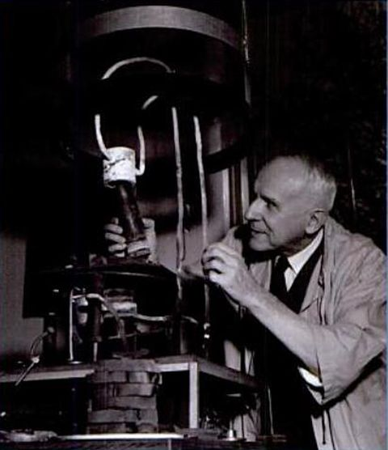
Výroba- Krollův proces
Poměrně složitý a energeticky náročný proces
Ti se získává redukcí TiCl₄ roztaveným hořčíkem nebo sodíkem
TiCl₄ se připravuje chlorací rutilu (TiO₂) nebo ilmenitu (FeTiO₃)
Při použití rutilu je postup jednoduchý, ruda se smísí s uhlím v poměru 3:1 a briketuje se. Vlastní chlorace se provádí v elektricky vytápěné šachtové peci při teplotě 800°C.
Chlorid titaničitý vzniká v párách a poté kondenzuje jako nažloutlá kapalina. Před Krollovým procesem se chemicky čistí a destiluje.
Za použití ilmenitu se musí nejprve provést jeho selektivní redukce v obloukové peci na surové železo, titan tvoří snadno chlorovatelný karbid, který přejde do strusky. Pokud se redukce ilmenitu provádí za přídavku vzduchu nebo amoniaku, přechází titan do snadno chlorovatelného nitridu.
Krollův proces probíhá při teplotách 850 - 900 °C v železných nádobách v ochranné atmosféře helia nebo argonu.
Produktem je houbovitý titan, usazující se na stěnách kelímku. Nezreagovaný hořčík a vzniklý chlorid hořečnatý se odstraní promýváním kyselinou chlorovodíkovou nebo vakuovou destilací. Titanová houba se po slisování přetavuje v elektrické obloukové peci na kompaktní kov.
Modifikací Krollova způsobu je výroba titanu podle Maddexa a Eastwooda – spojením redukční pece s pecí tavící se při ní získá kompaktní titan jediným pracovním pochodem. Kapalný hořčík se nejprve čerpá do elektricky vyhřívané předsíně a z ní se pak vytlačuje argonem do ocelové redukční komory. Z druhé zásobní nádrže se do této komory vhání pod tlakem pára chloridu titaničitého.
K technickým účelům není většinou čistý kovový titan potřebný, proto se většinou výrabí slitina titanu s železem – ferotitan, obashující 10-25% TI (tající pod 1400 ºC). Ferotitan je možno získat redukcí rutilu uhlím za přítomnosti železa, nebo redukcí hliníkem.
TiO₂ + 2Cl₂ + 2C → TiCl₄ + 2CO
TiO₂ + 4Cl₂ + 2C → TiCl₄ + 2COCl₂
FeTiO₃ + 4C = TiC + Fe + 3CO
2FeTiO₃ + 6C + N₂ = 2TiN + 2Fe + 6CO
TiCl₄ + 2Mg = Ti + 2MgCl₂ (redukce chloridu titaničitého hořčíkem)

Slide 15
Bezkyslíkaté sloučeniny

Slide 16
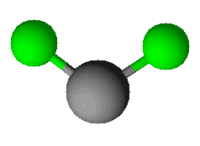
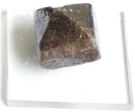
Sloučeniny titanaté
Sloučeniny dvojmocného titanu lze připravit energickou redukcí sloučenin titaničitých nebo titanitých
TiCl₂ (chlorid titanatý) - vzniká: a) z TiCl₄ za působení sodíkové amalgámu jako černý prášek, který se z vodou rozkládá za vývoje H₂
b) tepelnou disproporciací chloridu titanitého
- silné redukční činidlo
Sloučeniny titanité
Tyto sloučeniny lze v roztocích snadno získat redukcí rozpustných sloučenin titaničitých zinkem a kyselinou nebo elektrolyticky
Roztoky obsahují fialově zbarvené titanité ionty. Které mají sklon přecházet v ionty titaničité
TiCl₃ (chlorid titanitý) - získává se jako bezvodný fialový prášek vedením směsi par chloridu titaničitého s nadbytkem vodíku rozžhavenou trubicí
- při zahřívání v proudu asi na 700 ºC se rozkládá na TiCl₂ a TiCl₄
- v roztoku získáme chlorid titanitý redukcí roztoku titaničité soli v kyselině chlorovodíkové nebo rozpouštěním kovového titanu v této kyselině
TiN (nitrid titanitý) - redukují-li se sloučeniny titanu za vysoké teploty v přítomnosti vzdušného dusíku, vzniká velmi snadno TiN, většinou však v nečistém stavu
- čistý TiN lze získat v podobě bronzově zbarveného prášku intenzivním zahříváním chloridu titaničitého, popř. jeho amoniakátu v proudu amoniaku
- ve velmi čistém a kompaktním stavu se nitrid získá metodou žhaveného vlákna – nitridy mají značnou elektrickou vodivost
Sloučeniny titaničité
TiCl₄ (chlorid titaničitý) - lze jej získat převáděním chloru přes zahřátý titan nebo jeho karbid či slitinu s hliníkem (získanou aluminotermicky) nebo přes směs oxidu titaničitého s uhlím.
- v čistém stavu tvoří bezbarvou kapalinu, vroucí při 136,5 ºC a tuhnoucví při -23 ºC, s hustotu 1,76g/cm³ (při 0 ºC)
- štiplavě páchne a na vlhkém vzduchu dýmá
- vodou se hydrolyticky štěpí TiCl₄ + 2H₂O →TiO₂ + 4HCl
- snadno tvoří adiční sloučeniny, např. s amoniakem, s pyridem, dále s chloridem fosforitým a fosforečným, s chloridem nitrosylu, s chloridem siřičitým a seleničitým i s mnoha jinými sloučeninami (převážně s těmi, které obsahují kyslík, síru, nebo dusík)
2 TiCl₃ → TiCl₂ + TiCl₄
3TiCl₄ + 16NH₃ → 3TiN + ½ N₂ + 12 NH₄Cl

Slide 17
TiF₄ (Fluorid titaničitý) - nejsnadněji lze připravit podle Ruffa reakcí chloridu titaničitého s fluorovodíkem, tvoří bílý kyprý prášek hustoty 2,80 g/cm³
- k tvorbě acidosolí má ještě mnohem větší sklon než chlorid
TiBr₄ (Bromid titaničitý) - lze jej připravit podobně jako TiCl₄
- velmi se svým chemickým chováním podobá chloridu
- neobyčejně hygroskopický, velmi dobře rozpustný v lihu, dosti rozpustný v etheru
TiI₄ (jodid titaničitý ) - připraví se reakcí TiCl4 s HI
- krystalizuje v červenohnědých osmistěnech (podobná struktura TiBr₄)
TiS₂ (síran titaničitý) - vzniká při vedení směsi chloridu titatničitého a sirovodíku rozžhavenou porcelánovou trubicí
- tvoří mosazně, žluté, kovově lesklé šupinky
- za obyč. teploty na vzduchu stálý; na vzduchu přechází TiO₂, zahříváním v proudu dusíku nebo vodíku přecháží v nižší sulfidy : Ti₂S₃ a TiS
TiC (karbid titaničtý) – obsažen v litině s příměsí titanu
TiCl₄+2H₂S→ TiS₂+4HCl

Slide 18
Kyslíkaté sloučeniny

Slide 19
Sloučeniny titanité
Síran titanitý a podvojné sírany - při elektrolytické redukci roztoku síranu titaničitého, okyseleného kyselinou, sírovou, se zíksá nejprve inkoustově černofialový roztok
- tento roztok nabývá s pokračující redukcí opět světlejší barvy; jakmile je prakticky veškerý titan převeden do trojmocenství, je průhledný a jasně fialový
- z tohoto roztoku lze získat hydrosíran titanitý o složená 3 Ti₂(SO₄)₂ * H₂SO₄* 25 H₂O v podobě fialového,hedvábně lesklého krystalického prášku
- odkuřováním s koncentrovanou kyselinou sírovou se dá převést v bezvodný síran titanitý Ti₂(SO4)3
- síran titanitý je zelený krystalický prášek, nerozpustný ve vodě, v lihu a v koncentrované kyselině sírové, rozpustný ve zředěné kyselině sírové a kyselině chlorovodíkové na fialový roztok
Hydroxid titanitý - vzniká při srážení roztoků titanitých solí hydroxidem alkalického kovu jako velmi temně zbarvená sraženina, která má neobyčejně energické redukční účinky a lze ji proto těžko získat v čistém stavu
Oxid titanitý – Ti₂O₃ – leze získat krystalickým zahříváním oxidu titaničitého na 1000 ºC v proudu vodíku a chloridu titaničitého
Sloučeniny titaničité
Chlorotitaničitany – chlorid titaničitý aduje chloridové ionty za vzniku komplexního iontu [TiCl₄]
Ze solí, které odpovídají tomuto iontu, chlorotitaničitanů, známe sůl amonnou – (NH₄)₃ [TiCl₄]-2H₂O (žluté krystalky)
Příslušná volná kyselina je schopna existence jen ve vodném roztoku
její vznik v tomto roztoku prozrazuje žluté zabarvení, objevující se po přidání koncentrované kyseliny chlorovodíkové k chloridu titaničitému
Sírany titaničité a sulfatotitaničitany – při odpařování kyseliny titaničité, resp. Oxidu titaničitého (TiO2) s koncentrovanou kyselinou sírovou vzniká oxidosíran titaničitý TiOSO4 jako bílý prášek rozpustný ve studené vodě
Horkou vodou se rozkládá a vylučuje se hydratovaný oxid titaničitý : TiOSO₄+H2O → TiO₂ + H₂SO₄
Vedle oxidosíranu titaničitého existují ještě další sírany titaničité s větším nebo menším obsahem SO₃
Oxid titaničitý – TiO₂ – v přírodě se převážně vyskytuje jako rutil (dále anatas, brookit), který tvoří čtverečné, často typicky vyvinuté krystaly, průsvitné až neprůhledné, červené, namnoze spíše nažloutlé
- přirozený TiO2 je zřídka čistý;zpravidla obsahuje větší nebo menší množství železa a proto je taky téměř vždy zabarven, často téměř černě (nigrin); za chladu je bezbarvý, za žáru nažloutlý; ve vodě a ve zředěných kyselinách se nerozpustí, i když byl získán v amorfním stavu; zvolna se rozpuští v horké koncentrované kyselině sírové, lépe v roztaveném hydrosíranu alkalického kovu
je podstatou bílého ppigmentu-titanové běloby, který není jedovatý
Titaničitany - CaTiO3 – v přírodě jako perowskit
-FeTio3 – ilmenit – titaničitan železnatý
- lze jej připravit uměle; většinou obsahuje více železa, než požaduje vzorec
- pozoruhodná je jeho izomorfie s hematitem Fe₂O₃, která způsobuje, že červená železná ruda často obsahuje značná množství oxidu titaničitého (7%)

Slide 20
Kyslina peroxotitaničitá a peroxotitaničitany - titaničité soli se v neutrálním nebo kyselém roztoku barví peroxidem vodíku intenzivně oranžovo-červeně
Z dostatečně koncentrovaných roztoků lze srážením vodným roztokem amoniaku vyloučit kyselinu peroxotitaničitou H₄TiO₅ jako hnědožlutou sraženinu

Slide 21
Využití,poznámky a zajímavosti

Slide 22
Využití
Titan se používá hlavně v podobě slitiny se železm, tzv. ferotitanu
Titanové oceli se vyznačují pevností a pružností
Od doby, co se podařilo připravit technicky čistý titan, který lze za chladu formovat, nabývá jeho použití vzrůstajícího významu – poskytuje slitiny (pevností a tažností se vyrovnají oceli – předčí jí však odolností proti korozi a jsou asi o 40% lehčí)
Výroba čistého titanu dosahuje dnes více než 10 000t ročně – je však značně finančně náročná provozní nasazení titanových komponentů je účelné pouze v případech, kdy není možno použít levnější alternativu na bázi slitin hliníku a hořčíku – duralů
Již od počátku spočívalo jeho těžiště využití v technologiích a speciálních aplikacích leteckého průmyslu – titan a jeho sloučeniny jsou základním materiálem při výrobě skeletů nebo povrchových ochranných štítů kosmických objektů, v leteckém průmyslu se použijí převážně při výrobě namáhaných částí letadel – především tedy u vojensjkých stíhacích letounů, ale i komerčních dopravních letadel
Jeho vysoká odolnost je využívána při výrobě některých chirurgických nástrojů
Dále je titan vužíván k výrobě piercingů, implantátů (ortopedie, neurochirurgie, stomatologie, plastická chirurgie), lodních šroubů, hodinek, šperků , golfových holí, sluchátek, nádobí, jaderných reaktorů atd.
Soli titanu, zejména podvojné fluoridy a šťavelany s alkalickými kovy, slouží jako mořidla při barvení tkanin a kůží
Roztok chloridu železnato – titanového je doporučován jako neškodný bělící prostředek na hedvábí a vlnu
Oxid titaničitý do náťerových hmot a potiskování tkanin

Slide 23
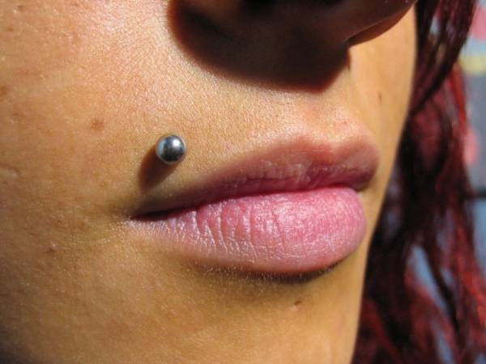
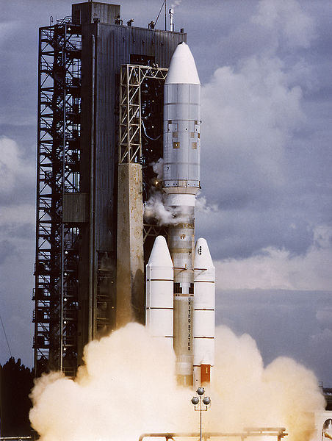
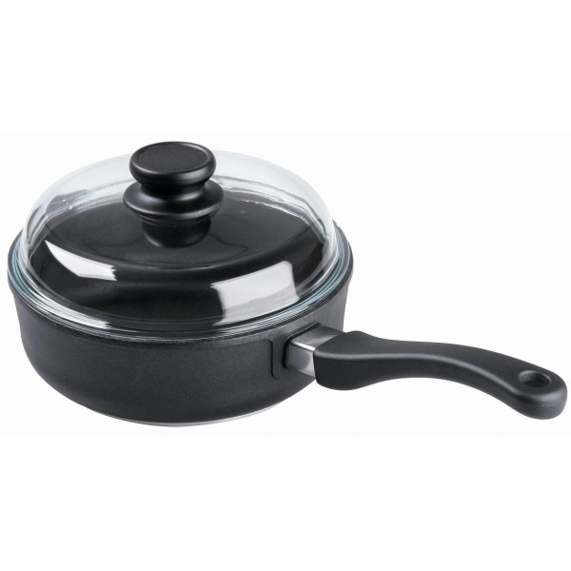
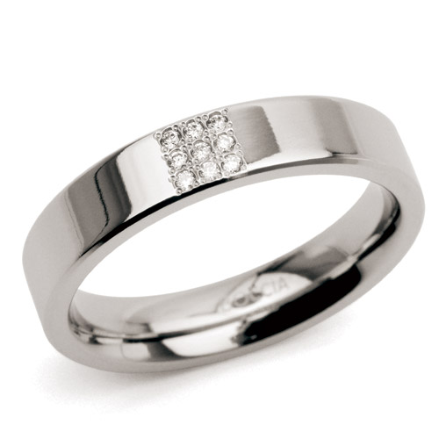
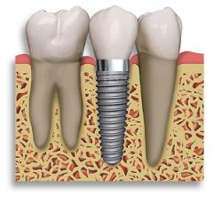
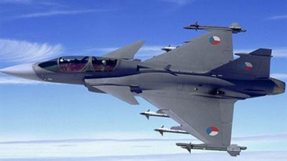

Slide 24
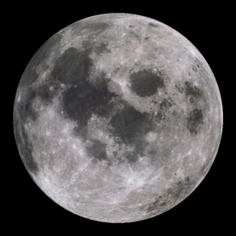
Zajímavosti
Titan byl objeven roku 1791 anglickým chemikem Williamem Gregorem v minerálu ilmenitu a poprvé pojmenován Martinem H. Klaprothem roku 1795
50. a 60. letech 20. století, byla výroba kovového titanu soustředěna prakticky pouze do Sovětského svazu. Zde byl postup jeho výroby přísně utajován a titan byl v probíhající Studené válce považován za jednu ze základních strategických surovin. Teprve později, byl výrobní postup špionážně odhalen a předán do západní Evropy a USA.
Na Měsící se nacházejí velká ložiska titanu – převážně ve formě ilmenitu

Slide 25
Zdroje

Slide 26
Anorganická chemie, II.díl; Dr. Heindrich Remy, SNTL – Nakladetlství technické literatury 1971
http://www.rozhlas.cz/leonardo/technologie/_zprava/966441
http://www.prvky.com/22.html
http://cs.wikipedia.org/wiki/Titan_(prvek)
MASARYKOVA UNIVERZITA – Diplomová práce - Historie kovů ve výuce chemie – Autor: Jan Musil (http://www.google.cz/url?sa=t&rct=j&q=metodou%20%C5%BEhav%C3%A9ho%20vl%C3%A1kna&source=web&cd=1&ved=0CCAQFjAA&url=http%3A%2F%2Fis.muni.cz%2Fth%2F104240%2Fpedf_m%2FHistorie_kovu_ve_vyuce_chemie_-_DP.doc&ei=zk-YT-TiHYnFswbljp22DQ&usg=AFQjCNFkgMlPingrqBvO9Hs7mOCuHkJUrQ)
Obrázky: google images + wikipedia.org

